Slide 1
TÌM HIỂU BÀI TOÁN GỢI Ý PHỐI TRANG PHỤC DÙNG HỌC SÂU
GVHD: TS.Nguyễn Thiên Bảo
SVTH : Vũ Thị Lệ 15110071
Huỳnh Duy Anh 15110004

Slide 2
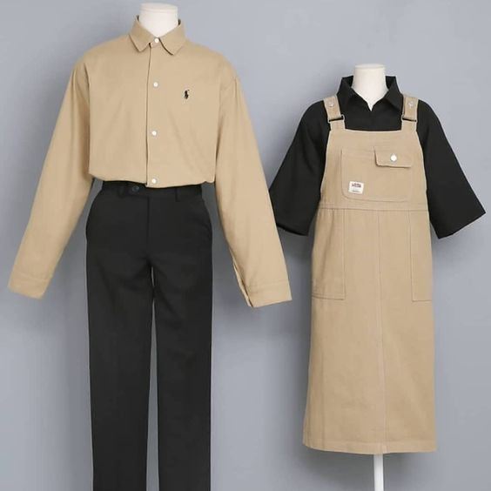
GIỚI THIỆU
Gợi ý phối trang phục đóng một vai trò ngày càng quan trọng trong thị trường bán lẻ trực tuyến.
Mục đích: thúc đẩy sự quan tâm và tham gia của mọi người vào mua sắm trực tuyến bằng cách gợi ý trang phục thời trang mà họ có thể quan tâm.

Slide 3
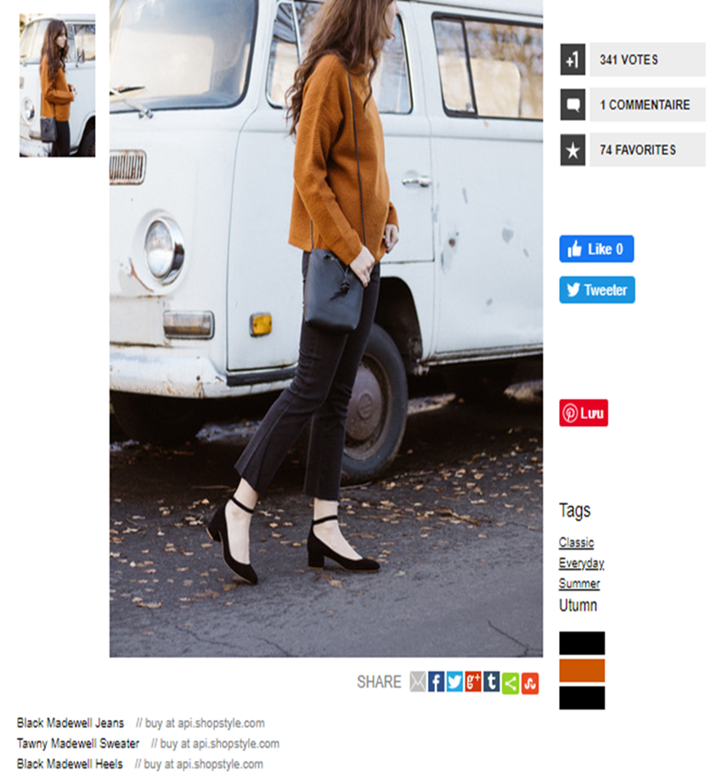
GIỚI THIỆU
Hình 1. Trang phục từ Chictopia. Người dùng chia sẻ rộng rãi các thành phần trang phục của họ với công chúng.

Slide 4
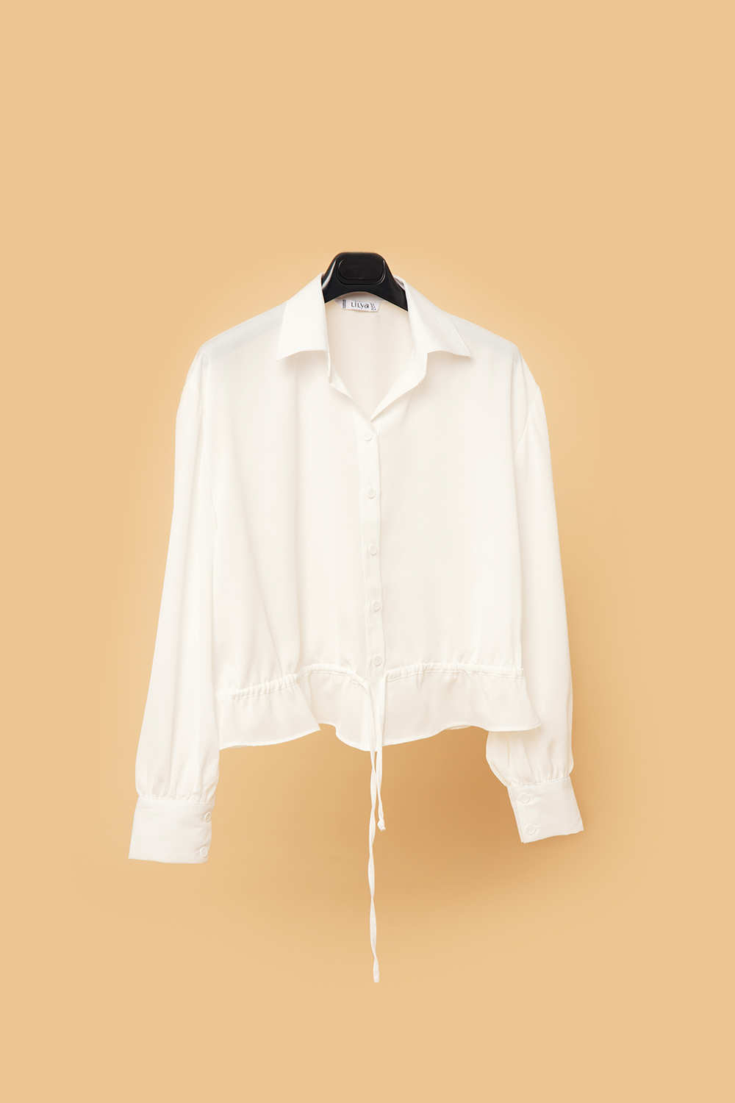
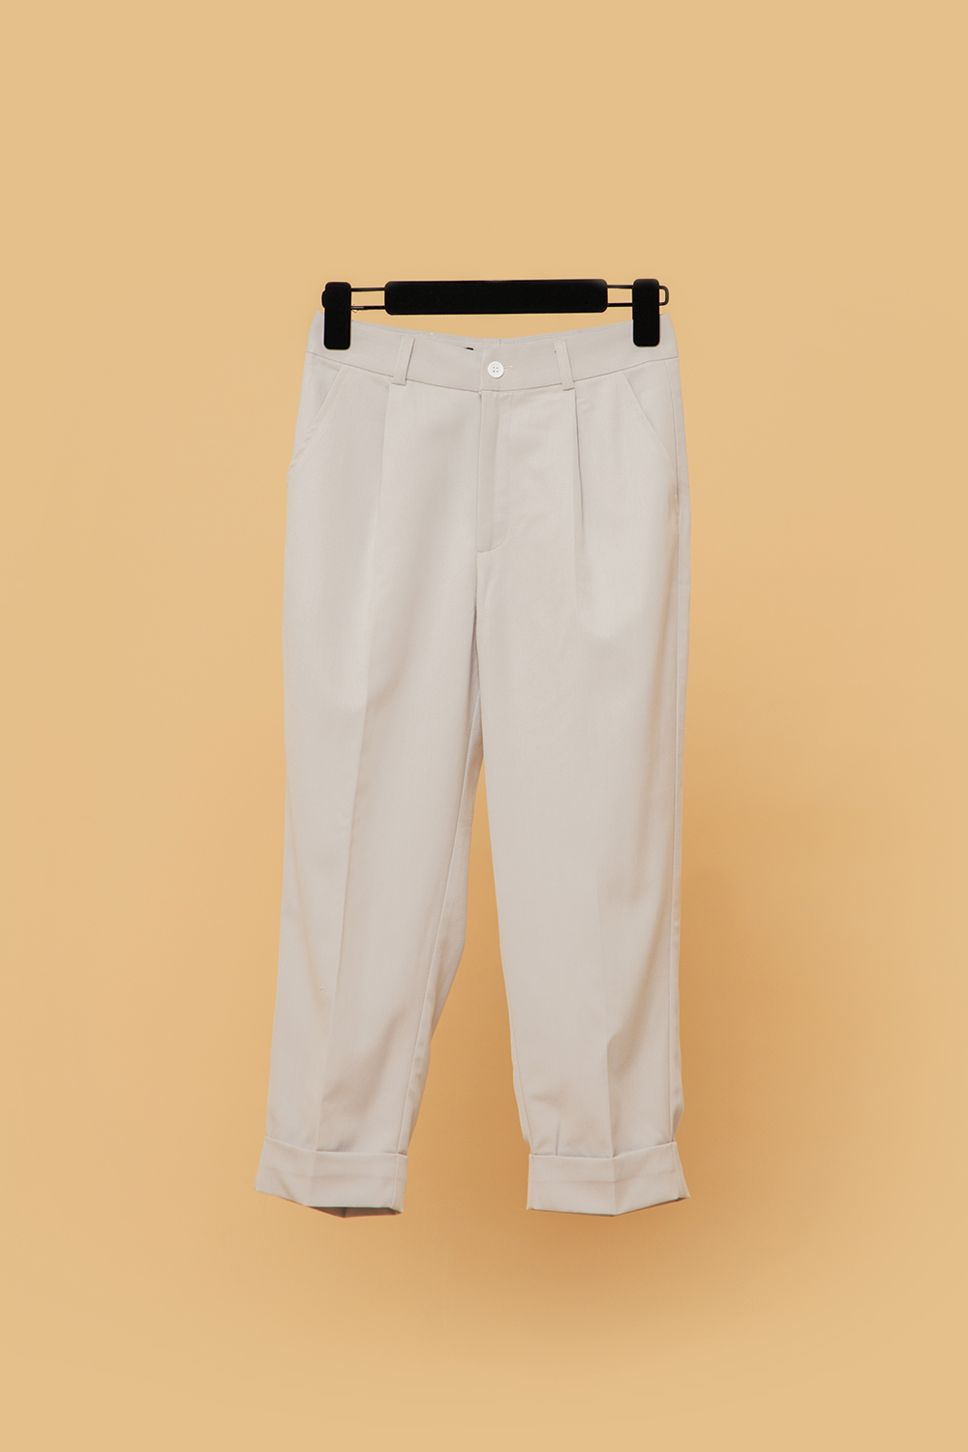
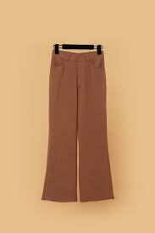
BÀI TOÁN GỢI Ý TRANG PHỤC
Nhiệm vụ:
Đề xuất một mô hình gợi ý phối trang phục dùng học sâu.
Bài toán:
Phần trên (ví dụ: áo sơ mi) => một danh sách ngắn các phần dưới (ví dụ: quần hoặc váy) phù hợp nhất với phần trên từ một bộ sưu tập lớn và ngược lại.

Slide 5
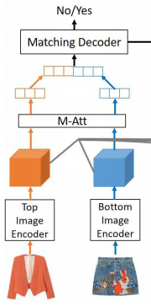
BÀI TOÁN GỢI Ý TRANG PHỤC
Dùng CNN + cơ chế mutual attention để trích xuất các đặc điểm hình ảnh.

Slide 6
BÀI TOÁN GỢI Ý TRANG PHỤC
Đưa ra một bức ảnh của một mặt hàng thời trang (ví dụ: top), một hệ thống đề xuất trang phục cố gắng đề xuất một bức ảnh của các mặt hàng thời trang khác (ví dụ: bottom).

Slide 7
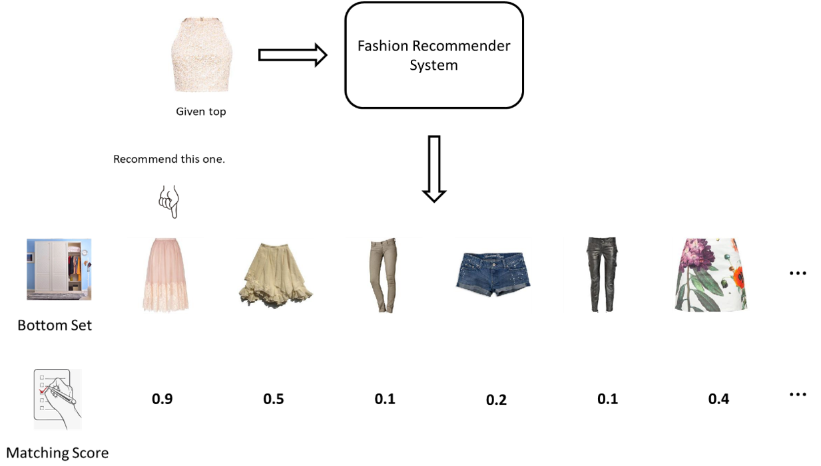
Mô hình gợi ý trang phục.
Bao gồm một danh sách ngắn trang phục được gợi ý và điểm số phù hợp.

Slide 8
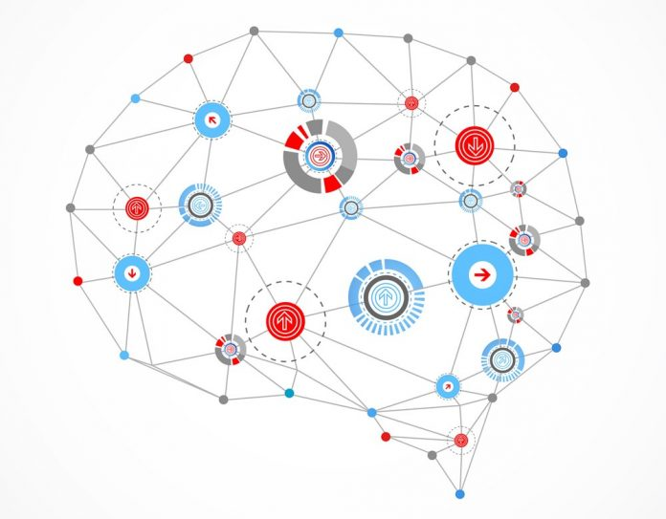
TỔNG QUAN VỀ HỌC SÂU
Deep Learning
Deep Learning là một kỹ thuật trong Machine Learning
Liên quan đến các thuật toán lấy cảm hứng từ cấu trúc và hoạt động của bộ não động vật gọi là mạng thần kinh nhân tạo.

Slide 9
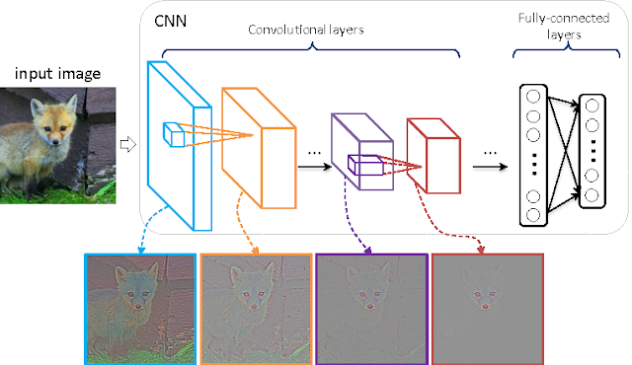
TỔNG QUAN VỀ HỌC SÂU
Convolutional Neural Network
Convolutional Neural Network (CNNs – Mạng nơ-ron tích chập) là một trong những mô hình Deep Learning tiên tiến.
Nó giúp cho chúng ta xây dựng được những hệ thống thông minh với độ chính xác cao.

Slide 10
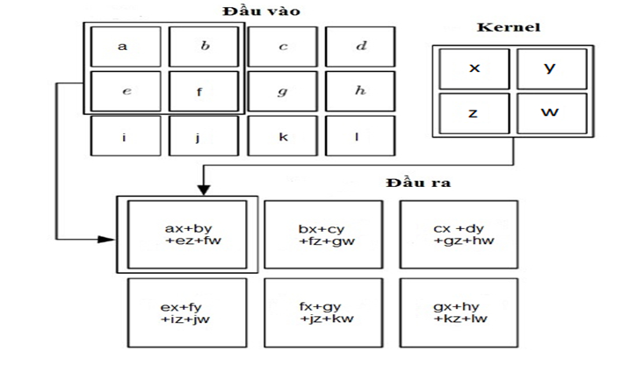
CNN
Lớp tích chập (Convolutional Layers)
Lớp tích chập được dùng để phát hiện và trích xuất đặc trưng - chi tiết xuất hiện trong ảnh.
Bộ lọc ở lớp tích chập càng sâu thì phát hiện các đặc trưng càng phức tạp.

Slide 11
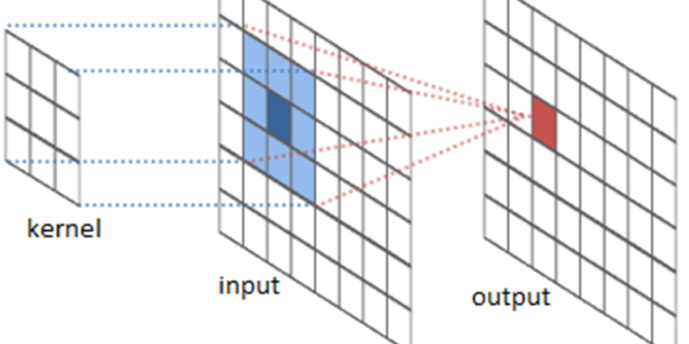
LỚP TÍCH CHẬP
Sliding Window là ma trận có kích thước nhỏ (3x3 hoặc 5x5) trượt trên đầu vào là một ma trận có kích thước lớn.
=> trích xuất các đặc trưng của ma trận đầu vào.

Slide 12
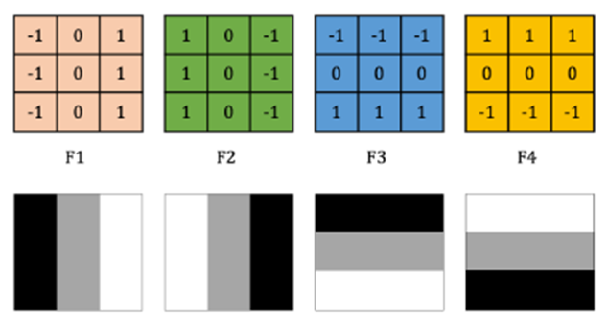
LỚP TÍCH CHẬP
Bộ lọc được sử dụng trong lớp tích chập đầu tiên là các ma trận kích thước 3x3 của -1, 0 và 1.

Slide 13
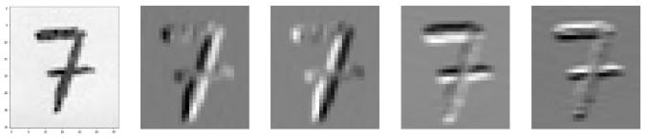
LỚP TÍCH CHẬP
Ví dụ về bộ lọc cạnh (đứng phải, đứng trái, ngang dưới, ngang trên) với đầu vào là ảnh số viết tay.

Slide 14
POOLING
Dùng để giảm kích thước đầu vào, tăng tốc độ tính toán và hiệu năng trong việc phát hiện các đặc trưng.
Pooling theo giá trị cực đại (max pooling)
Pooling theo giá trị trung bình (average pooling).

Slide 15

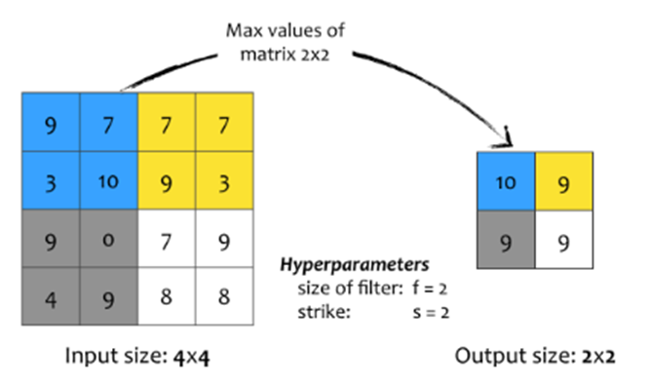
Ví dụ pooling theo giá trị cực đại

Slide 16
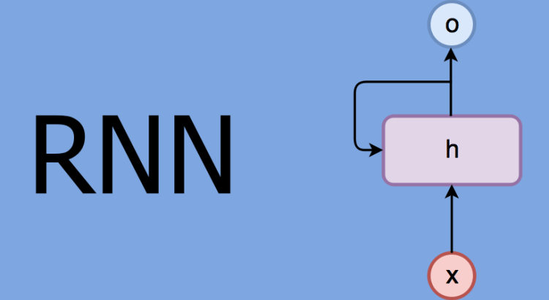
Recurrent Neural Network
RNN (Recurrent Neural Network) là một mạng neural
Xử lý các bài toán ngôn ngữ tự nhiên (Natural Language)
Xử lý chuỗi.

Slide 17
Recurrent Neural Network
Bản chất RNN: tính toán tuần tự (sequencial computation)
=> Xử lý giọng nói (speech recognition), tạo ra nhạc (music generation), phân loại câu (sentiment classification), phân tích chuối DNA (DNA sequence analysis), dịch ngôn ngữ (Machine translation), Nhận diện hoạt động của video (Video activity recognition), vv..

Slide 18
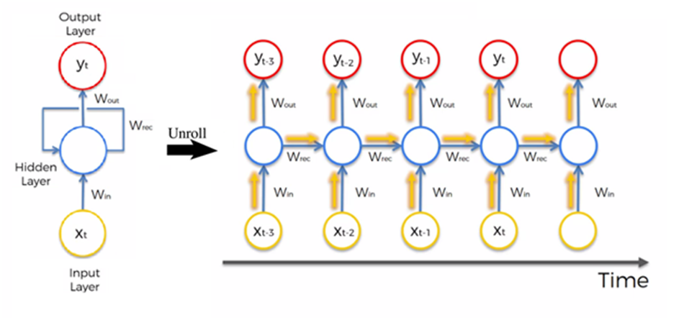
Recurrent Neural Network
Kiến trúc của mô hình RNN.

Slide 19

GIẢI PHÁP ĐỀ XUẤT
Input : Một bức ảnh sau khi số hoá có dạng width x height x depth

Slide 20
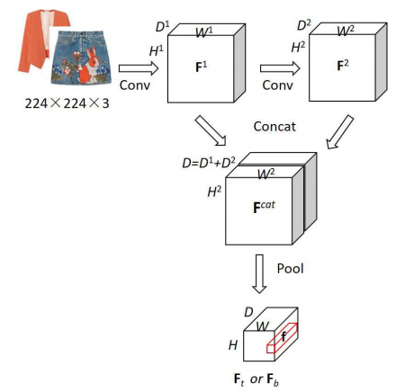
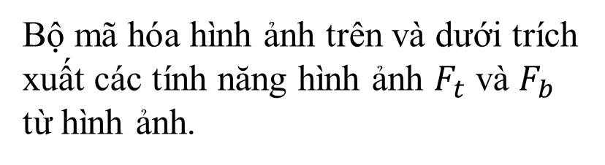
GIẢI PHÁP ĐỀ XUẤT
Bộ mã hóa hình ảnh trên và dưới trích xuất các tính năng hình ảnh $F_{t}$ và $F_{b}$ từ hình ảnh.

Slide 21
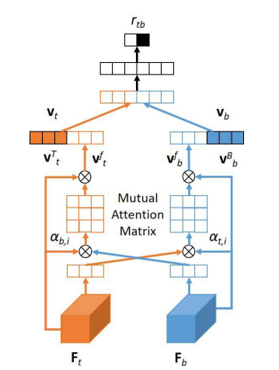
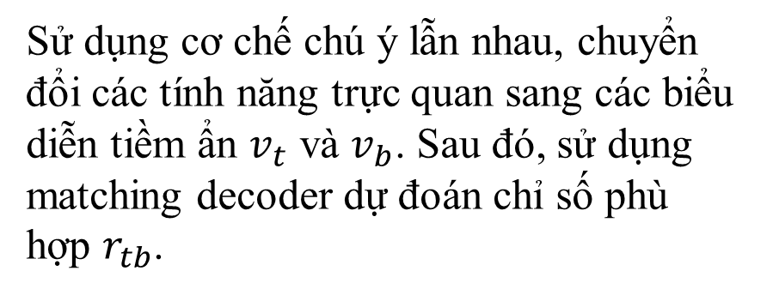
GIẢI PHÁP ĐỀ XUẤT
Sử dụng cơ chế chú ý lẫn nhau, chuyển đổi các tính năng trực quan sang các biểu diễn tiềm ẩn $v_{t}$ và $v_{b}$. Sau đó, sử dụng matching decoder dự đoán chỉ số phù hợp $r_{tb}$.

Slide 22
DEMO

Slide 23
KẾT LUẬN
Tổng kết
Báo cáo nghiên cứu nhiệm vụ gợi ý trang phục bằng mô hình CNN với cơ chế chú ý lẫn nhau để trích xuất các đặc điểm hình ảnh của trang phục.
Sử dụng bộ dữ liệu fashionCV để chứng minh sự cải tiến đáng kể về mặt MAP, MRR và AUC.
=> Cơ chế chú ý lẫn nhau rất hữu ích cho việc gợi ý trang phục.

Slide 24
KẾT LUẬN
Ưu điểm, nhược điểm
Ưu điểm: Phương pháp đề xuất này được chứng minh là có hiệu quả trong các thử nghiệm trên bộ dữ liệu hiện có và bộ dữ liệu quy mô lớn được xây dựng có mục đích.
Nhược điểm: Mô hình còn hạn chế về sự đa dạng của các mặt hàng thời trang như các phụ kiện kính, mũ, giày,…

Slide 25
KẾT LUẬN
Công việc tương lai
Trong tương lai, chúng em hi vọng có thể khám phá thêm nhiều sự kết hợp thời trang hơn nữa. Kết hợp nhiều mô hình khác để làm việc gợi ý trang phục càng ngày càng đơn giản và dễ dàng hơn.

Slide 26
CẢM ƠN THẦY CÔ VÀ CÁC BẠN
ĐÃ CHÚ Ý LẮNG NGHE!

